Slide 1
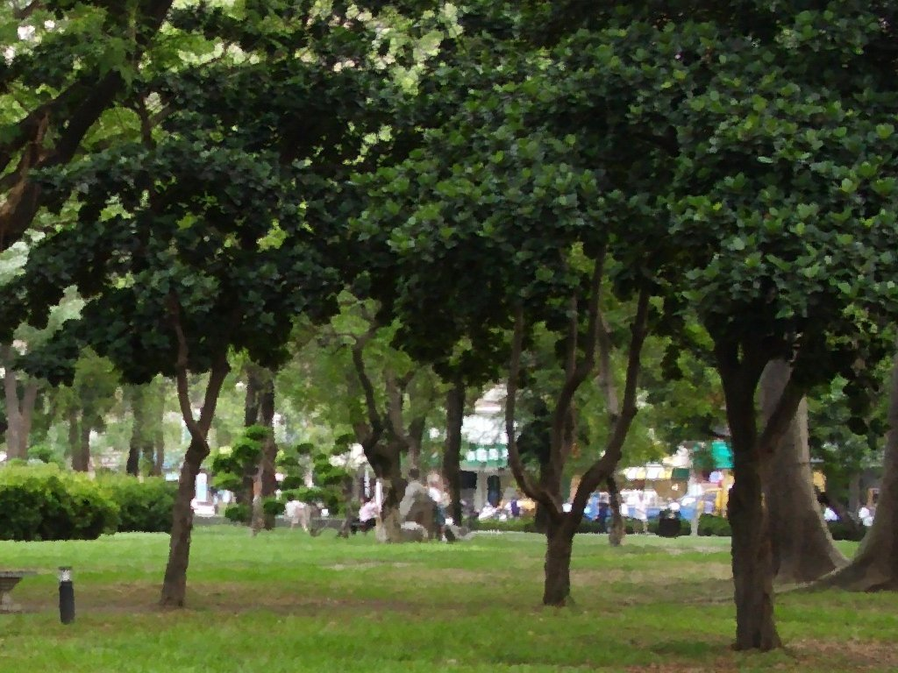



Bioinformática. José R. Valverde
Bases de datos:
Ejemplos prácticos

Slide 2
srs.ebi.ac.uk ncbi.nlm.nih.gov www.biomart.org mrs.cmbi.ru.nl/cgi-bin/mrs.cgi

Slide 3
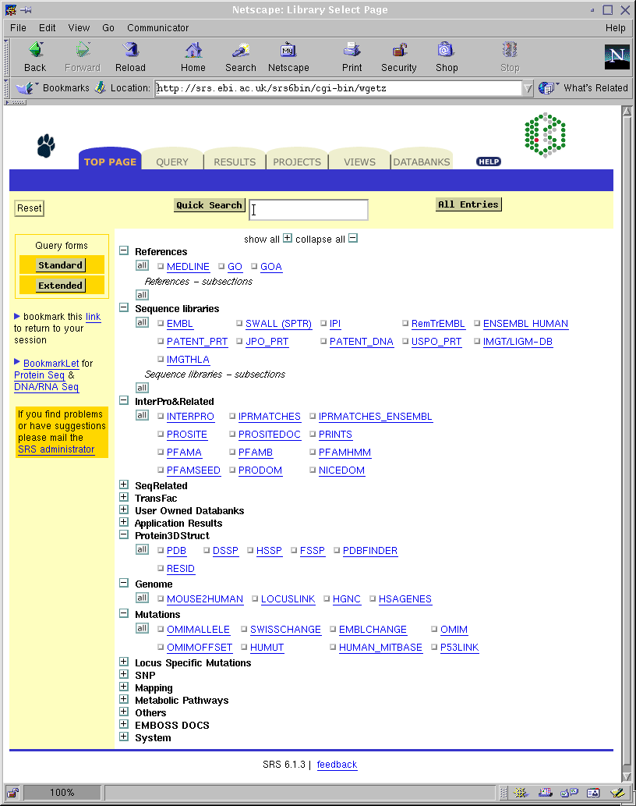
Temática
Existen cientos de bases de datos de interés biológico
Constantemente aparecen nuevas bases de datos
La mayoría están especializadas en áreas concretas
Casi todas contienen referencias cruzadas a alguna otra base de datos con información relacionada

Slide 4
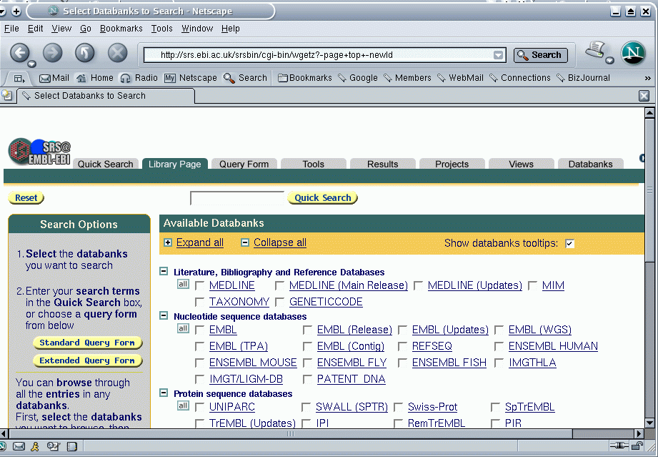

Asunto de una base de datos
Hacer click sobre el nombre de la base de datos
¿De qué trata OMIM?
Expandir todo y usar la opción de búsqueda del navegador...

Slide 5


Búsquedas en bases de datos
Cada término de búsqueda produce como resultado un conjunto de registros que lo contienen
La combinación de búsquedas se refleja en una combinación de los conjuntos resultantes
Basadas en el álgebra de Boole o de conjuntos
  Unión (O, OR, | , V)‏
  Intersección (Y, AND, &, Λ)‏
  Exclusión (NO, NOT, !, ¬)‏

Slide 6


Selección de una base de datos
Hacer click sobre la caja de selección adyacente
O elegir del menú desplegable

Slide 7


Búsquedas rápidas
¿Qué entrada de EMBL hace referencia a Fidel Castro y uno de sus cigarros (cigar)?
Recuperar la entrada FUCK_ECOLI de SwissProt
  Ojo al carácter “_” (subrayado o guión bajo)‏
  El "código de acceso" de SwissProt está dividido en dos partes:
    Código de la proteína (3-4 letras)‏
    Código del organismo (5 letras)‏

Slide 8


Resultado de la búsqueda
Una lista de entradas como enlaces
Los enlaces llevan a una entrada (registro)‏
  Compuesta por muchos campos
Opciones adicionales
  Guardar
  Vistas predefinidas
    Name only
    FastaSeqs
    ProteinChart ...
  Ordenar
  Analizar

Slide 9
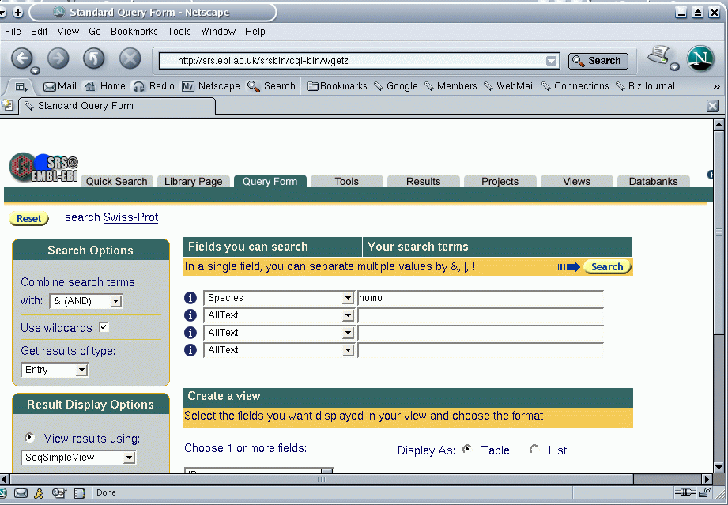
Búsqueda por campos
Elegir formulario “Standard”
Elegir campo de búsqueda
Introducir términos
Elegir cominación (AND, OR, NOT)‏
Hacer click en “Search”

Slide 10
Búsquedas sencillas
¿Qué es una “cremallera de leucinas”?
  Expandir la sección “Protein Function”
  Seleccionar base de datos PROSITE
  Buscar “leucine zipper”
  Visualizar entrada como “PrositeSimple” (en “Display Options”).
¿Cuantas secuencias de humano (“homo”) hay en SwissProt? ¿y en EMBL?
  Indicar campo “Organismo”
¿Hay alguna secuencia de Neanderthal (homo sapiens neanderthalensis) en EMBL?

Slide 11
Búsquedas avanzadas
¿Cuántas secuencias de homínidos (hominidae) no humanos (homo) hay en Swissprot?
Buscar la fuculokinasa de Coli en Swissprot
  Con una búsqueda rápida
  Indicando los campos (Descripción, Organismo)‏
  ¿Qué está ocurriendo?
  ¿Cómo podemos arreglarlo?
    Volvera obtener FUCK_ECOLI
    Buscar *fuculokinase
    Buscar EC 2.7.1.51

Slide 12

Búsquedas bibliográficas (MEDLINE)‏
  ¿Qué hizo bien (right) Bush con un salto de paracaídas (parachute jump)?
  ¿Puede uno suicidarse (suicide) con un enema de aspirinas (aspirin)?
  ¿Qué tienen que ver la Trinidad (Trinity) y los castigos corporales (corporal punishment)?
  ¿Qué se publicó en Lancet, 1998; vol. 352: 2010-2011?

Slide 13
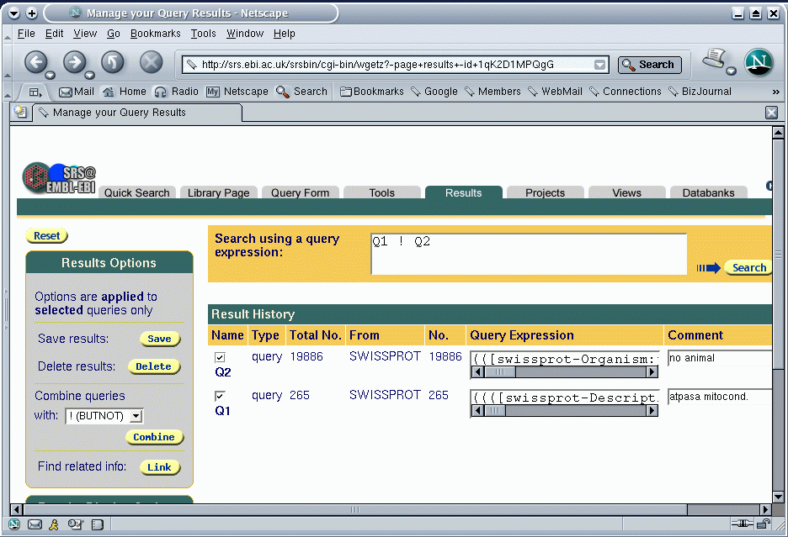

Combinar búsquedas
Elegir “Results”
Seleccionar búsquedas
Combinarlas
  Usando el menú o
  Escribiendo la expresión

Slide 14
Navegación por resultados
Buscar “ritualistic cannibalism” en SwissProt
  ¿Cuál es la página W.W.W. oficial de la enfermedad?
  Acceder a la secuencia de DNA (EMBL)‏
  Obtener la descripción de la enfermedad en MIM
  Obtener la “firma” de la proteína en ProSite
    Obtener la descripción de la “firma” (DO)‏
  Obtener la estructura 3D de PDB
    Guardar la estructura completa en un fichero
    Visualizar estructura 3D usando RASMOL

Slide 15
Esto sonará a Chino
¡De momento!
¡Probad de nuevo más adelante en el curso!

Slide 16
Análisis de resultados
Buscar en SwissProt la entrada las1_human
Seleccionarla y lanzar BlastP contra PDB
Pasar a la página de resultados
Esperar hasta que termine y visualizar siguiendo el enlace
Seleccionar las cuatro primeras entradas y realizar un alineamiento múltiple sobre las entradas seleccionadas usando ClustalW
¿Cuáles podemos usar como moldes para construir un modelo de homología?
http://www.es.embnet.org/Services/MolBio/Moldy

